Slide 1
Regionalizem in slovenska književnost
34. SSJLK (Ljubljana, 1998) http://lit.ijs.si/pokrajin.html
V angleščini: Slovene Studies XIII/2 1991, 143–53.

Slide 2
Kako se je regionalizem uveljavil v slovenski književnosti, natančneje v pripovedni prozi ali po domače v povesti. Tej temi najbližje geslo je regionalistična ali pokrajinska povest, tj. povest, ki se dogaja v jasno prepoznavni pokrajini in v kateri specifika pokrajine vpliva na dogajanje.
Pokrajinsko povest sem popisoval v okviru žanra slovenske kmečke povesti (v knjigi 1990).

Slide 3
Teme predavanja
Regionalizem
Ruralizem
Pokrajinska književnost
Slovenska pokrajinska povest

Slide 4
Regionalizem
Politični pomen besede:
a) provincionalizem (najprej kot upravni pojem), deželni patriotizem, separatizem,
b) pojem mednarodnega povezovanja zunaj mednarodnopravnih omejitev, torej sodelovanja delov držav z deli drugih držav,
c) regionalistično je vse „tisto, kar se strukturira v uporu proti dominaciji nacionalne države“, torej nasprotje centralizma.
Literarni pomen besede: „poudarjanje pokrajinskih značilnosti v leposlovju“ (značilno za literaturo 20. in 30. let 20. stoletja).

Slide 5
Regionalizem : kozmopolitizem
„Pri malih narodih, mislim, da me najbolj motita prevelik regionalizem in nacionalizem, ki se povečini kaže v kmečkih in napol folklorno-nacionalističnih romanih, novelah in v poeziji.“ ... Pravi roman v takem nacionalno zamejenem okolju sploh ne more nastati. (B. Crémieux, 1931/32)
„Kadarkoli čitam kakega našega književnika s tipično regionalnim obeležjem v umetnosti, čutim z njim samo z enim delom svoje duše, samo z eno omejeno simpatijo, ki utegne biti globoka in živa in zelo močna za trenutek, a ki mi ne vliva nikoli velikega spoštovanja do take umetnosti. V našem času pa si človek želi baš poštovanja pred velikimi.“ (V. V. Janković, 1927)
Regionalizem v Sloveniji se pojavlja le kot korektura centralističnim načrtom nacionalne države, ne pa kot njihovo funkcionalno nadomestilo. Poudarjanje regionalne zavesti je bilo v dobi slovenskega konstituiranja političnim ciljem nacionalnega in slovanskega zedinjenja nevarno in je postalo možno šele po 1918, ko je bila večina Slovenije upravno združena.

Slide 6
Ruralizem
„Naša prava literatura mora biti taka, da je tujcu tuja!“ (Ivan Pregelj, 1916)
„Borimo se zoper internacionalne vplive v češki kulturi /.../ Hočemo, da bi bila češka literatura še bolj češka po svojem duhu. Pri nas se je preveč razpaslo napačno svetovljanstvo /.../ vrednote so se merile po tujih, zlasti francoskih /.../ vzorih. /.../ Čutimo potrebo literature, ki bi v polni meri izvirala iz narodne duše. Navezujemo na staro tradicijo, vračamo se k zemlji, k Bogu in krščanstvu, k narodu, domovini in rodbini.“ (Josef Knap, 1929)

Slide 7
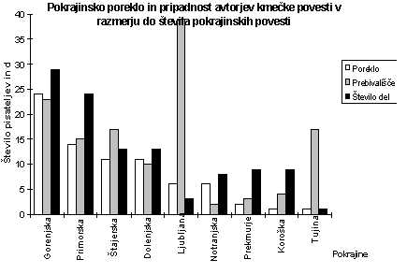
Pokrajinsko poreklo in bivališče avtorjev ter število pokrajinskih povesti

Slide 8
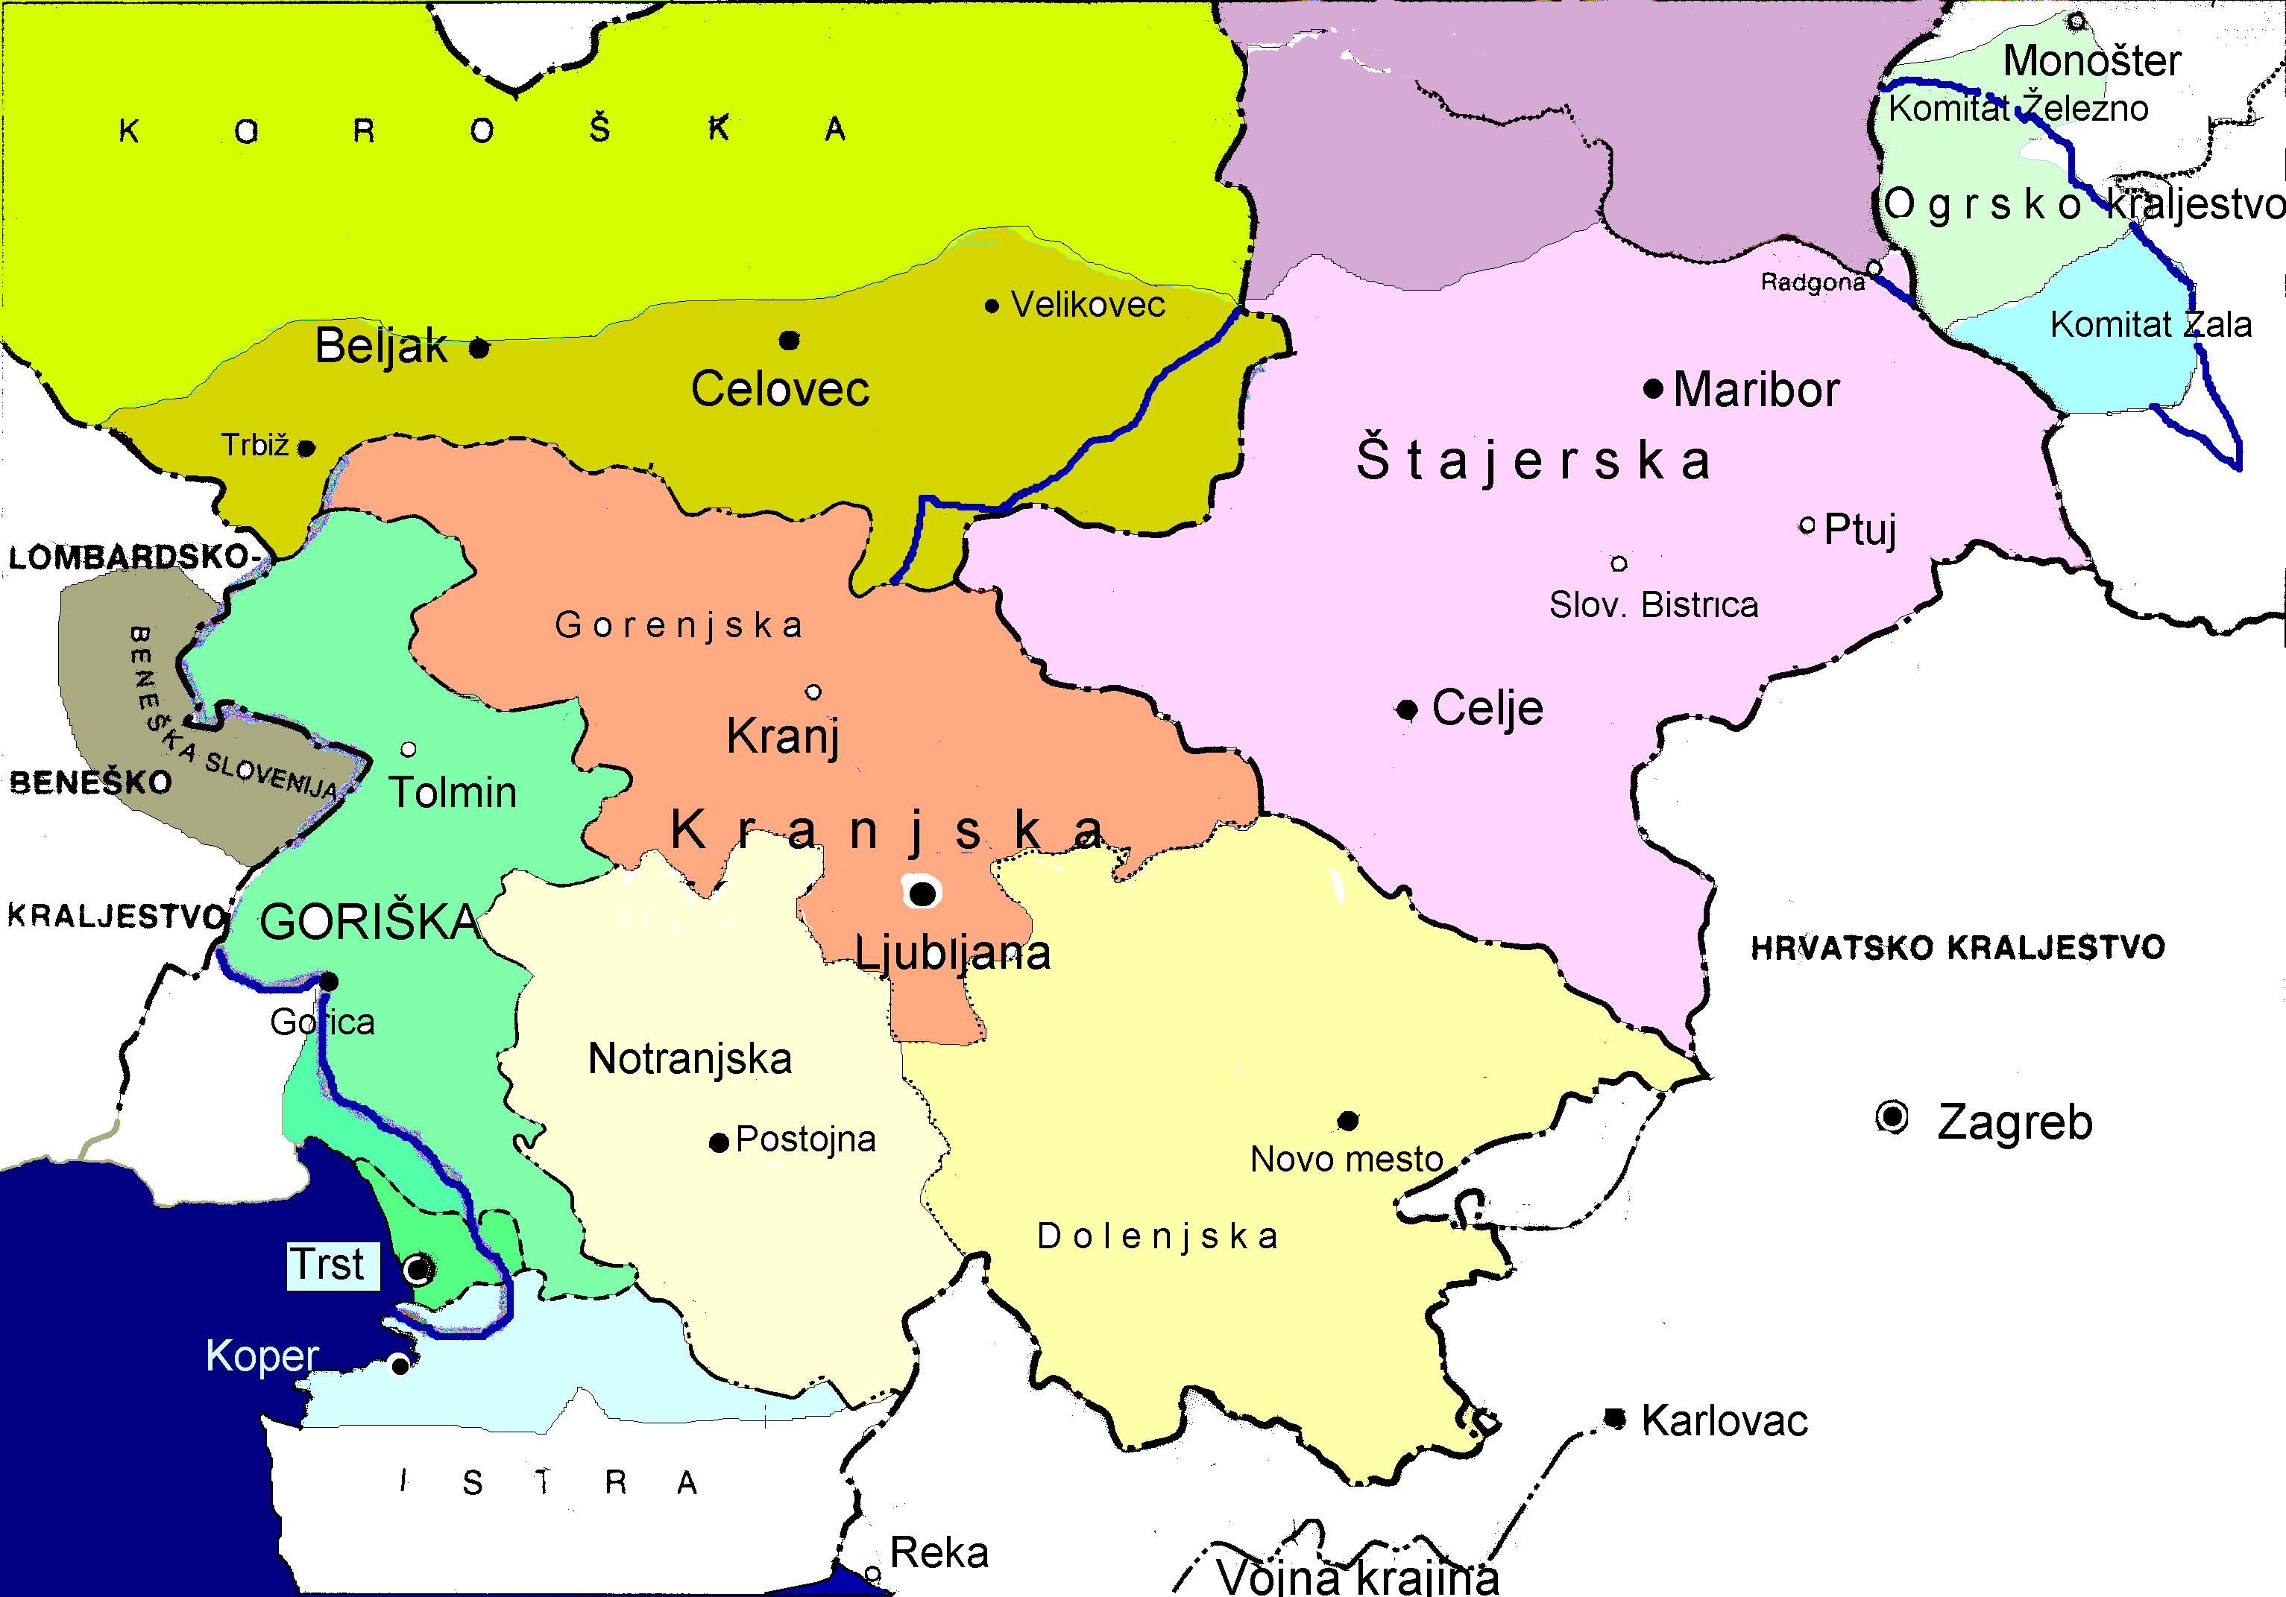
Slovenske zgodovinske upravne enote

Slide 9
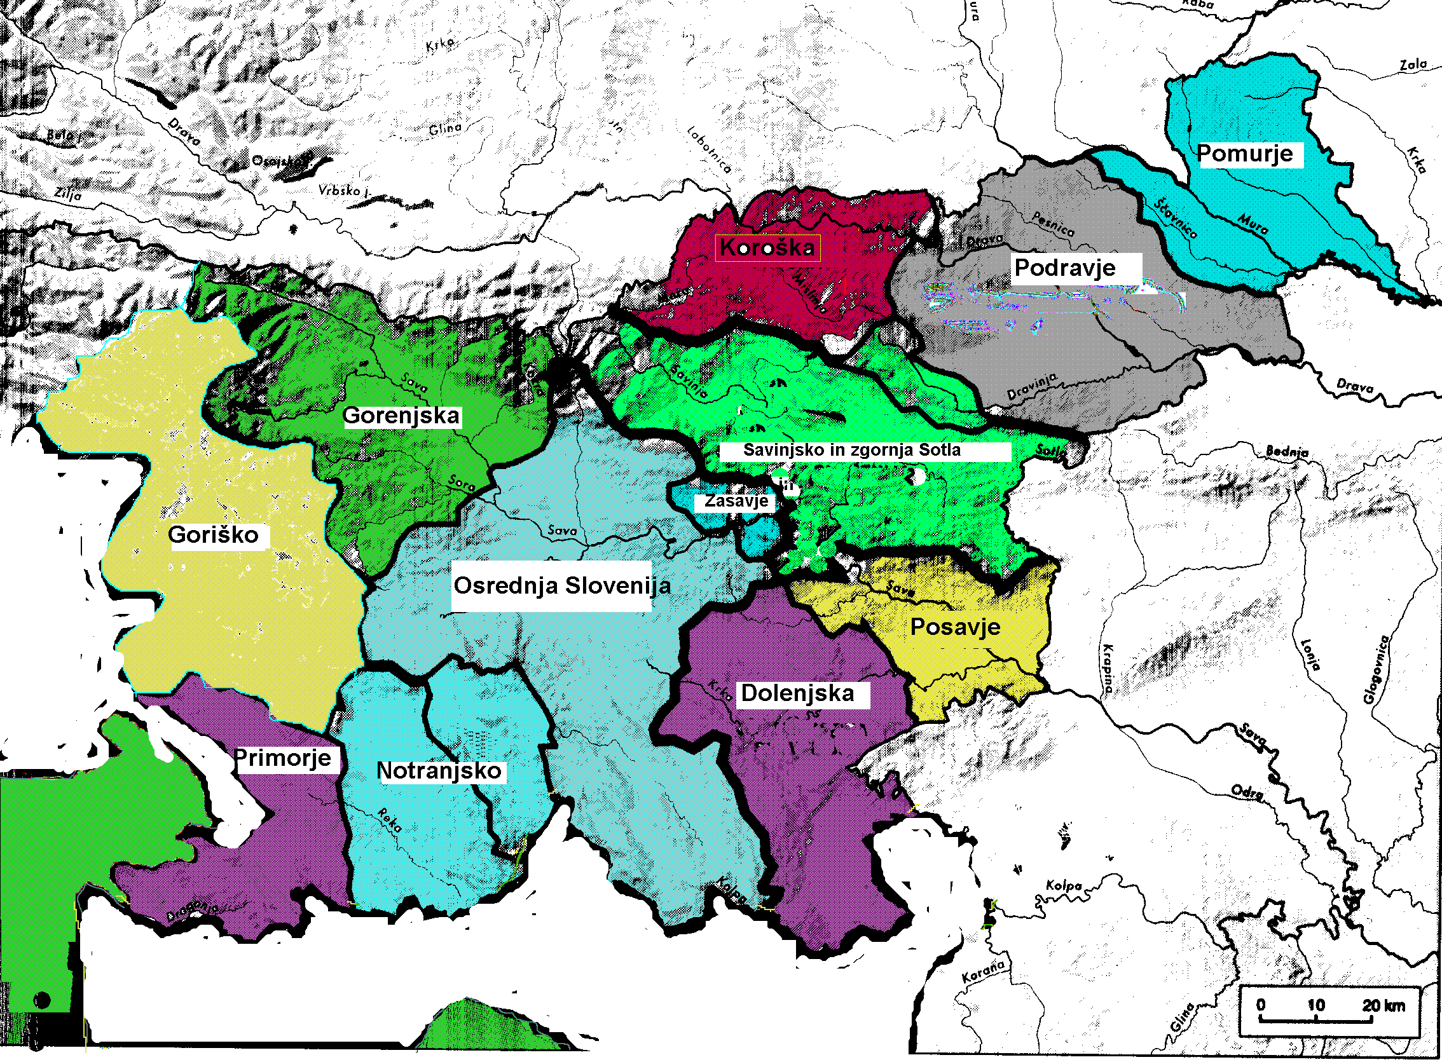
Današnje slovenske pokrajine

Slide 10
Slovenski poeti glasniki pokrajin
Simon Gregorčič: goriški slavček
Simon Jenko: pesnik Sorškega polja
Alojz Gradnik: pesnik Goriških brd
Miško Kranjec: poet prekmurskih ravnin
Srečko Kosovel: pesnik Krasa

Slide 11
Pokrajine in njihovi pripovedniki
Tolminsko: Ivan Pregelj, Ciril Kosmač
Vipavsko: Narte Velikonja
Cerkljansko: France Bevk
Brkini: Milan Lipovec
Istra: Marjan Tomšič
Gorenjska: Janez Jalen
Škofjeloško pogorje: Ivan Tavčar, Jan Plestenjak
Pohorje: Jože Kranjc
Slovenske gorice: Stanko Kociper, Anton Ingolič, Ivan Potrč
Savinjska dolina: Janko Kač
Prekmurje: Miško Kranjec
Koroška: Prežihov Voranc
Bela krajina: Jože Dular, Lojze Zupanc
Suha krajina: Fran Jaklič

Slide 12
Sklep
Pokrajinska ali regionalna povest je pojav 20. let. Bolj kot vzori iz sosednjih nacionalnih literatur in svetovna literarna moda so bili za njen nastanek odločilni politični pogoji. Najbolj izrazita pokrajinska povest je nastajala na politično odrezanem Primorskem in v drugih obrobnih pokrajinah, ki so si prizadevale ohraniti stik s centrom. To potrjuje tezo, da regionalna literatura v slovenskem primeru ne podpira drobitve političnega prostora, ampak je regionalizem v literaturi izraz stremljenja k zedinjenemu slovenstvu.

